Slide 1
Ledenvergadering 05-02-2026

Slide 2
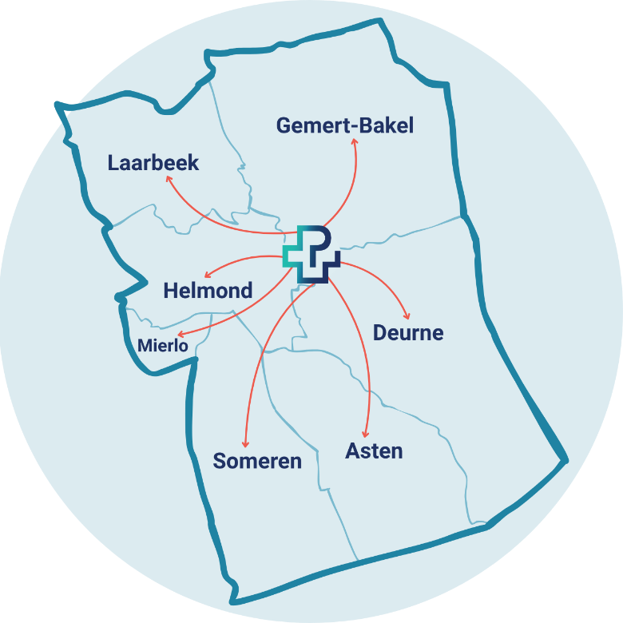
Agenda
Ingekomen agendapunten
Update bestuur
Ledenbetrokkenheid
Lunch
ApoAfspraak
Nascholing

Slide 3
Ingekomen agendapunten
Lithium GGZ
Euthanasie
Rybelsus
Rik on Tour campagne 23 t/m 27 februari

Slide 4
Update bestuur
Ledenportaal website
Accreditatie bij ALV
ROS Robuust
Overleg ketenpartners
CZ, LEV, CaZo, LAPCO, (paramedici)
In febr/mrt: PoZob, Buurtzorg

Slide 5
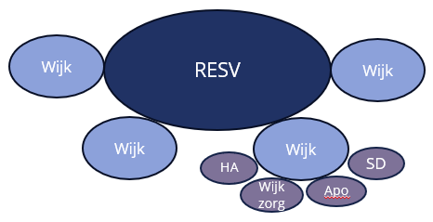
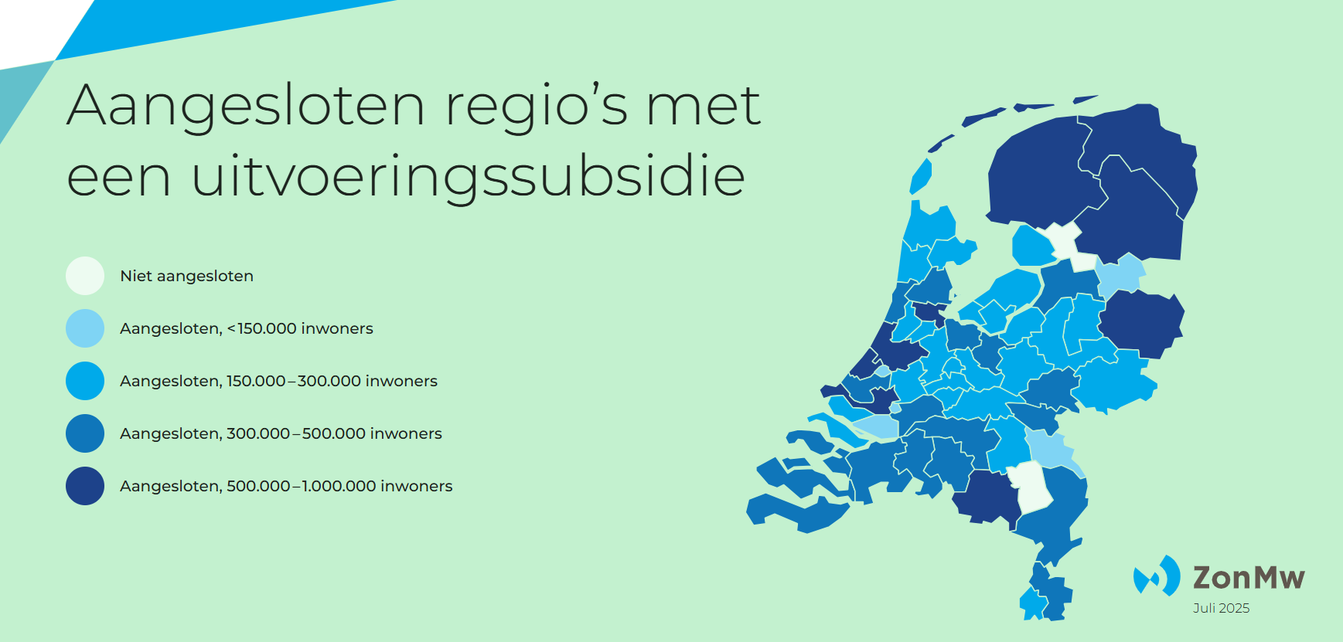
RESV / hechte wijkverbanden
17 maart RESV overleg…poging tot vorming!
Pozob + Elan
Zorgboog + Savant
Apotheken Peelland
LEV
CZ

Slide 6

Sterke vereniging
Vraagt om:
Onderling vertrouwen / spelregels
Betrokken, actieve leden
Gezamenlijke visie/missie/doelen
Transparantie en duidelijke communicatie
Financiële middelen

Slide 7
Huishoudelijk Regelement (HR)
Wat is HR?
Aanvulling op statuten
Spelregels
Levend document, eerste concept
Gezamenlijk akkoord? (mandaat: 2/3 opkomst, 75% stemt in)

Slide 8
Gezamenlijke doelen 2026
1. Actieve werkgroepen
2. Wijkgerichte zorg/RESV
Inzet leden om samen doelen te behalen
In het belang van gezondheid inwoners
3. NEN 7510
4. Personeel aantrekken en behouden
Voldoen aan kwaliteit
Aantrekkelijke regio, gezamenlijk opleiden (Summa), nascholing

Slide 9
Werkgroepen
Kwaliteit en ICT
Zorg
NEN 7510
Digitalisering
Start-stop recepten
Herhaalreceptuur
Medicatieveiligheid
Medicatie-overdracht
Antistolling
Eerste en tweede lijn
Multidisciplinaire samenwerking
Toegankelijkheid en capaciteit
Gezondheidspreventie
Wijkgerichte zorg/RESV
Schildklierproject
Valpreventie
Personeel en scholing
Noodvoorziening/noodpakket
Efficiëntie

Slide 10
Financiële middelen
Vaste kosten:
Website
Vergaderingen
Bank
Verzekering
Vacatiegelden bestuur/werkgroepen
Overleg CaZo over financiën
Voorstel leden?

Slide 11


